Slide 1
Notes:
老师们好同学们好今天我的讲解内容是excel函数和数据透视表的综合运用

Slide 2
Notes:
很多人提起表格就觉得很麻烦，这是因为我们只把EXCCEL当作一个画表的工具，给我一个所有同学各科成绩表，我要知道每个班级的排名要做半个小时表，做各专业英语的分数对比表要做半个小时，做文化课和体育课成绩的关系要表做一个小时，其实这是对excel功能的浪费。今天的课件真正的主题就是很流行的“三表”思维，或者说“数据库”思维

Slide 3
Notes:
先看看数据库vf是怎么处理数据的。大规模的，不断更新的基础数据都存放在源数据表。

Slide 4
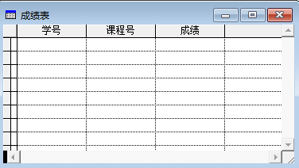
Notes:
但是这张源数据表的信息不能满足我们的所有信息需求。比如

Slide 5
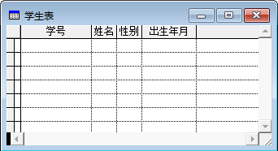
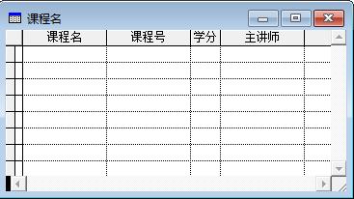
Notes:
很常用而且不用经常更新的数据

Slide 6
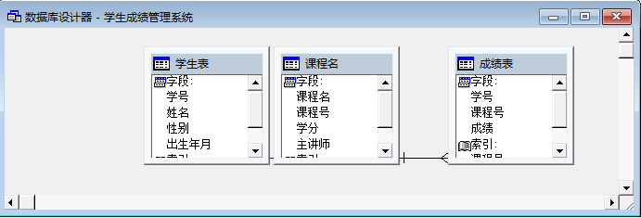

Slide 9
Notes:
“三表”思维的具体操作。所谓“三表”，就是指 源数据表，辅助表和数据透视表

Slide 11
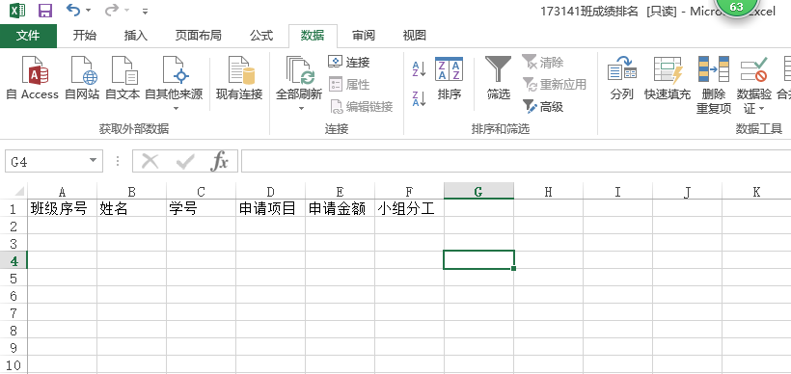
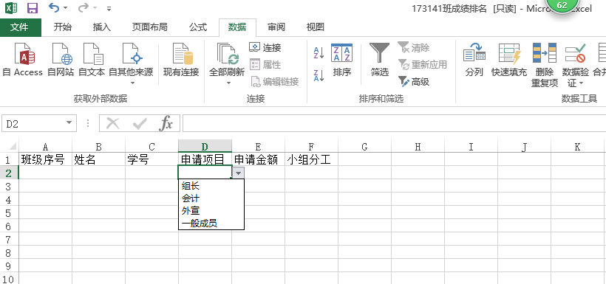
Notes:
先看一下收集数据怎么提高准确性。这是什么意思呢，比如以前我在公管学院，学院收集英才工程的报名信息就是发一个空白的电子表，学生填好之后发回去。这种方法本来是为了方便，但是如果学生填表不规范反而会带来很大多麻烦。
同一个工作簿里放一张辅助表

Slide 12
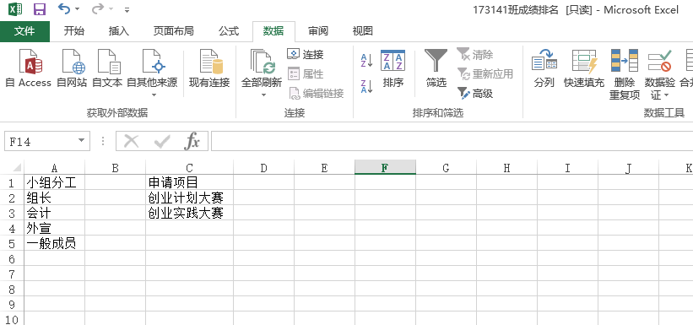
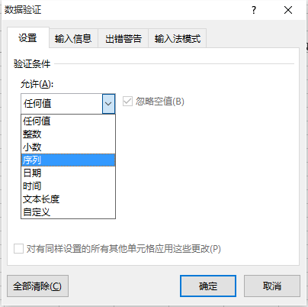
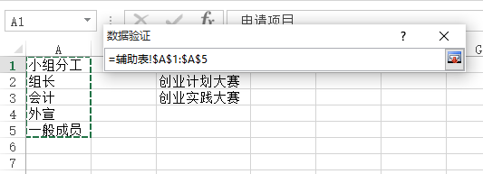

Slide 13
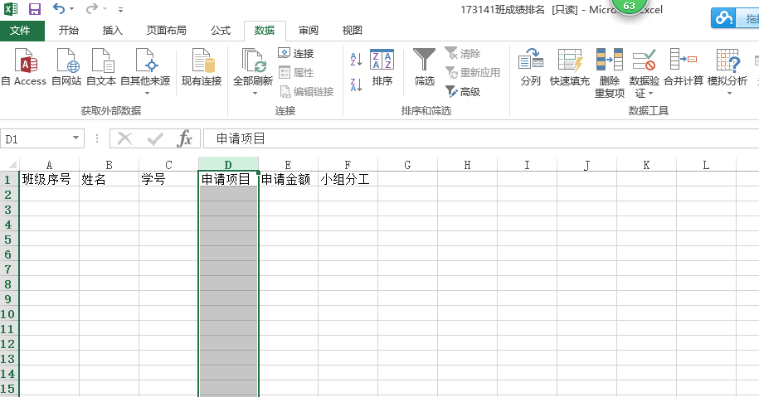
Notes:
转回原来那张表 数据验证这个功能就是对输入数据进行限制，输入不符合验证条件的数据会收到错误提示 序列就是只能输入我们选中的一列数里已有的数据。现在我们点确定，excel会让我们选择验证范围，这个范围是可以跨表的

Slide 16
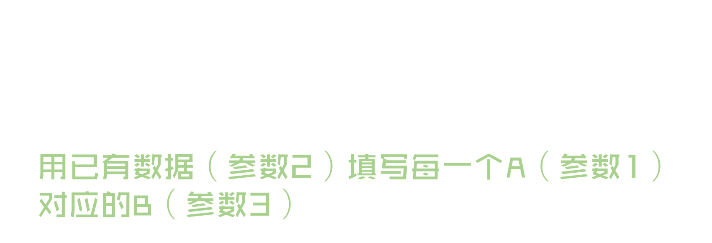
Notes:
下面是辅助表的另一个作用，提高做表效率。这个功能一般是用函数完成。比如这里推荐一个很强大的函数vlookup。
我有一张表记录着班号，学号和姓名，我要做一本学期早操迟到同学公示表，还要用这些信息，但是两张表顺序和包括的人都不完全一样，不能直接复制，这个函数让我只输入班号，然后在自动匹配出符合条件姓名或者学号

Slide 17
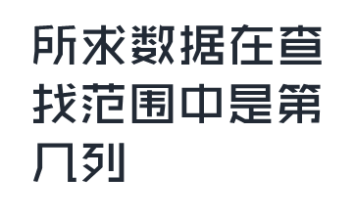

Slide 19
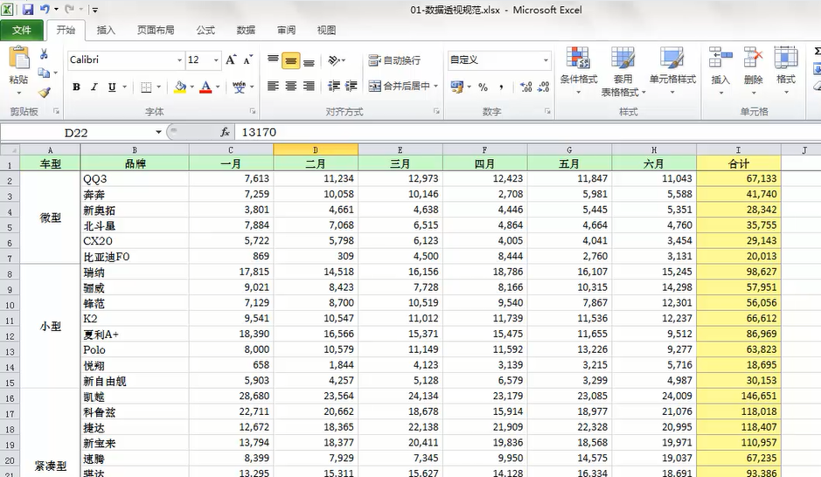
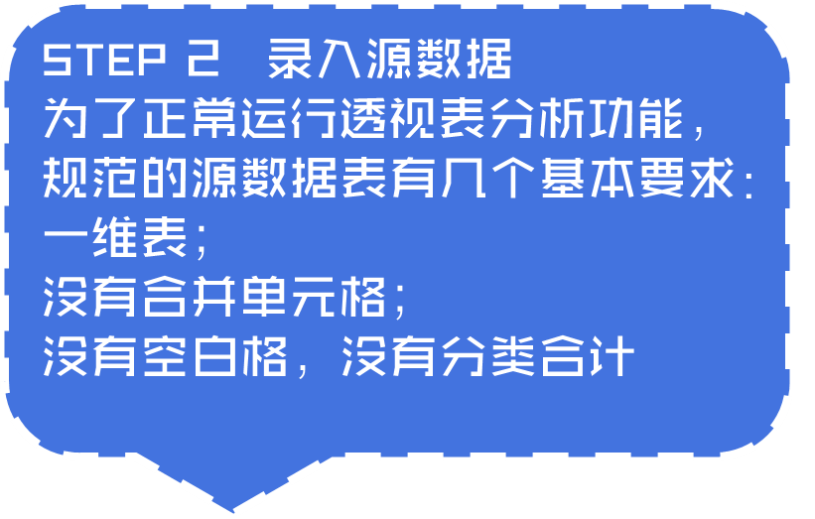
Notes:
源数据表要遵守一定格式规范，这是为了我们的第三张表，数据透视表能够正常使用。
比如这张，有合并单元格的二维表就不定，我们要把它改规范，把所有合并单元格取消合并，然后这几行都填上微型微型

Slide 21
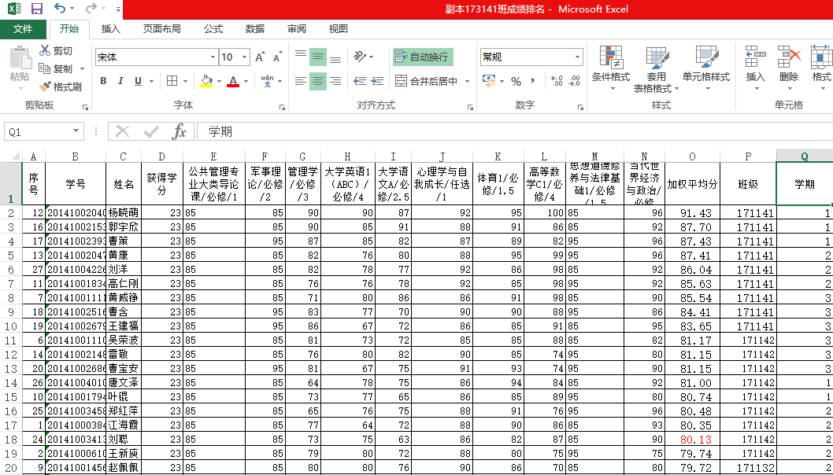
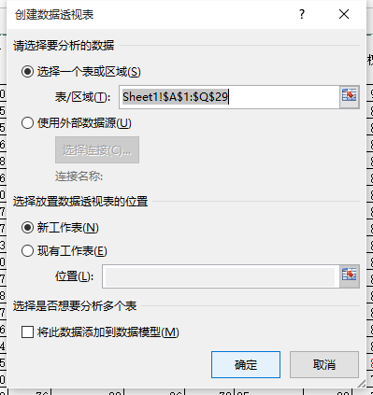
Notes:
比如这是一张我根据公关的表改编的源数据表

Slide 22
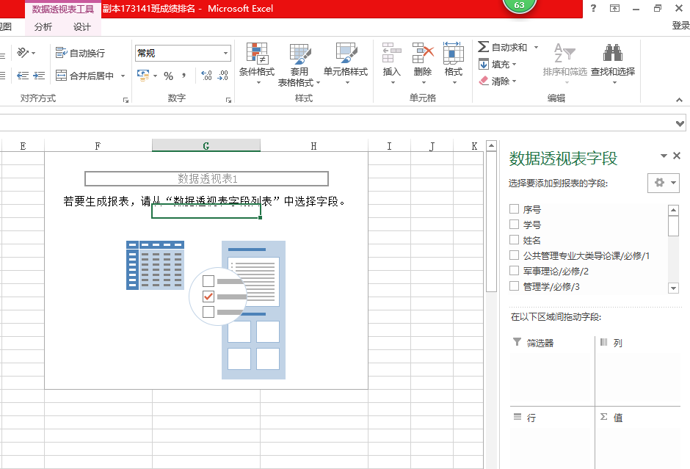

Slide 23
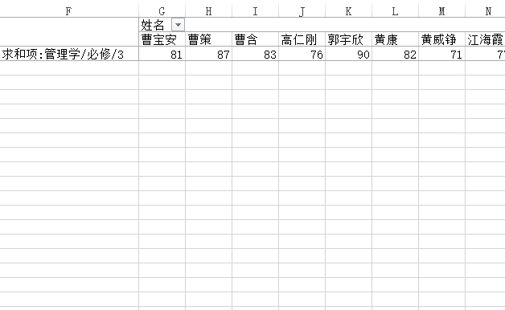

Slide 24
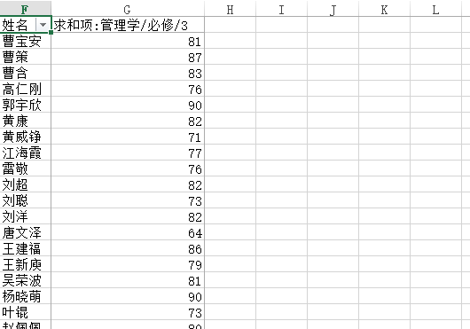
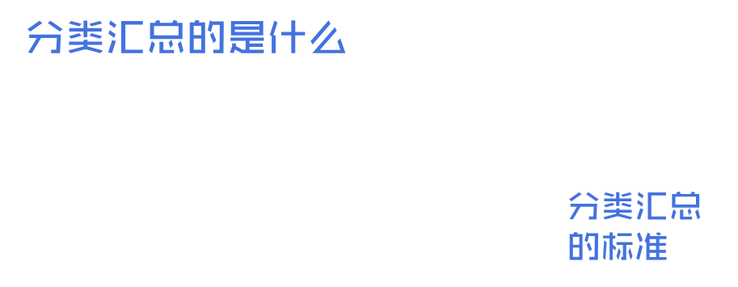

Slide 25
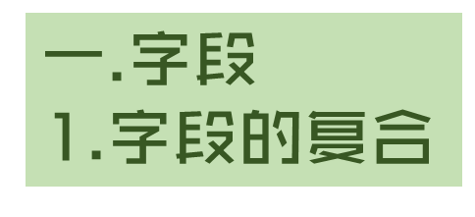
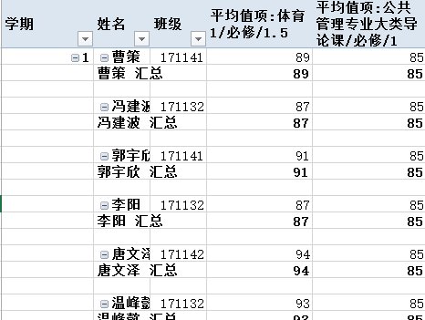
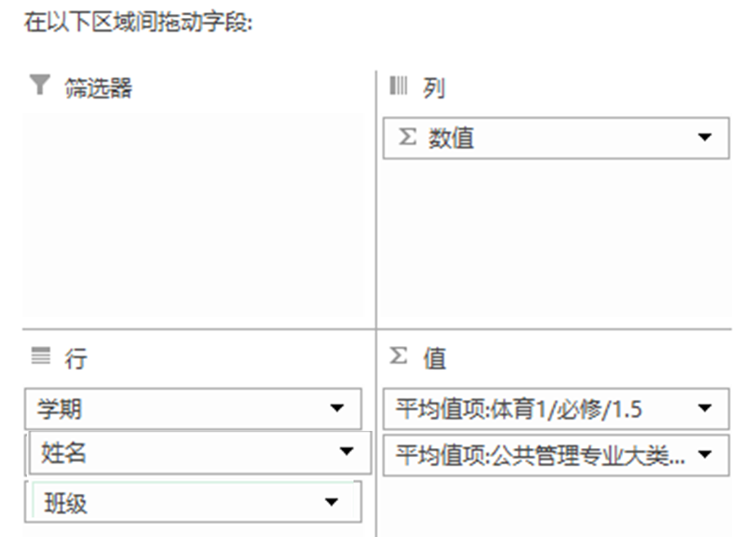
Notes:
这个分析的结构是没有实际意义的。为什么会变成这样呢，我们再看一下刚才我设置的结构

Slide 26
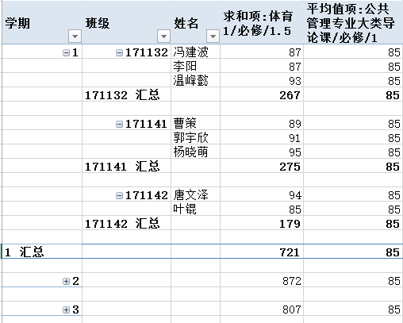

Slide 27
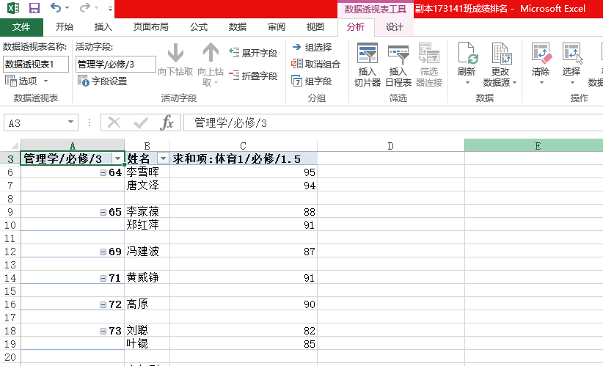
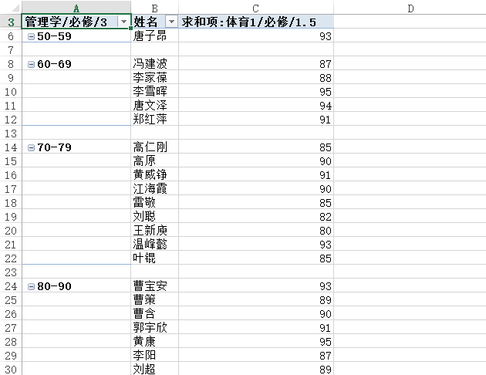
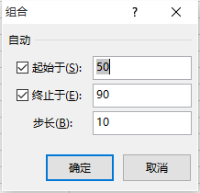
Notes:
注意字段的复合顺序是会影响分组结果的

Slide 28
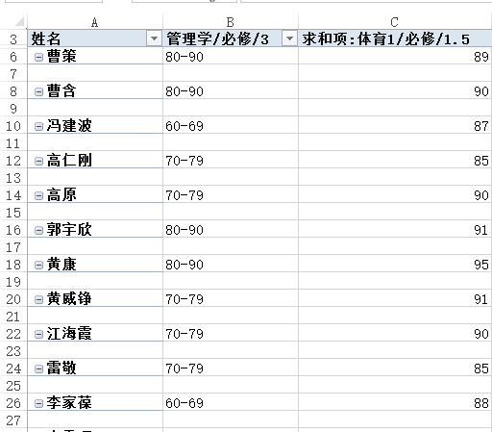
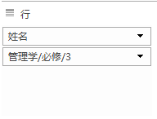

Slide 29
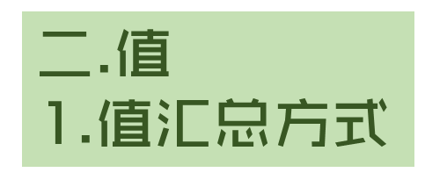
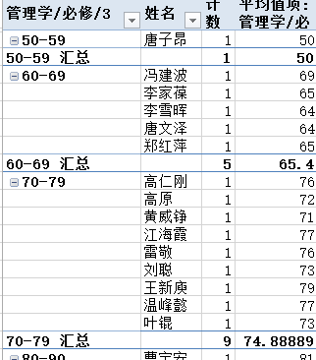
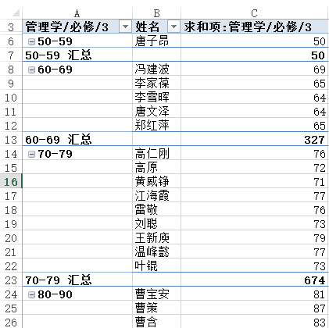
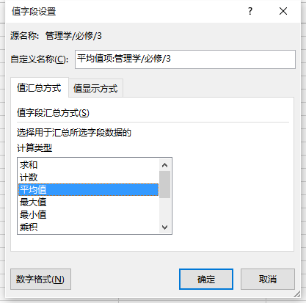

Slide 30
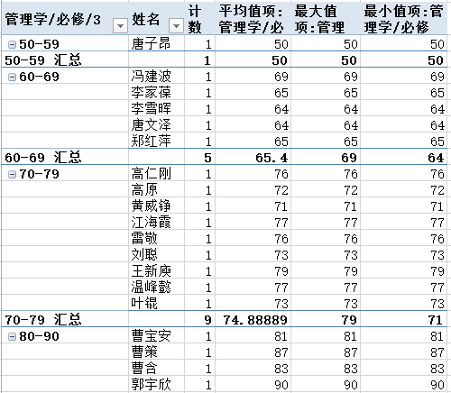
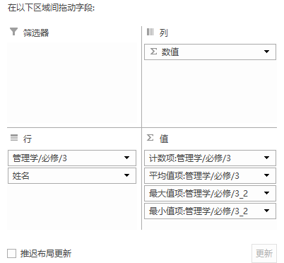

Slide 33
作者：陈雨桐
学号：20141003215
班级：084141经济管理学院会计专业
联系方式：15927538525（手机）
1274312700（QQ）
《你早该这么玩EXCEL》——60%
《刘伟EXCEL公益课》——20%
借鉴目录：

